Slide 1
Одеський національний медичний університет
Фармацевтичний факультет
Кафедра організації та економіки фармації
Лекція № 4
««Соціальні ролі» та етика бізнесу.
Соціальні проекти»
Лектор
Доцент, к.фарм.н. Бєляєва Оксана Іванівна

Slide 2
Зміст лекції
Соціальна відповідальність бізнесу у фармації
Професійна етика, визначення, умови впровадження
Аналіз комерційних проектів фармацевтичних компаній в рамках соціального маркетингу

Slide 3
Соціальна відповідальність бізнесу
Соціальна відповідальність бізнесу — відповідальне ставлення будь-якої компанії до свого продукту або послуги, до споживачів, працівників, партнерів; активна соціальна позиція компанії, що полягає в гармонійному співіснуванні, взаємодії та постійному діалозі із суспільством, участі у вирішенні найгостріших соціальних проблем.
Корпоративна соціальна відповідальність (КСВ) — це концепція управління, в рамках якої компанії інтегрують соціальні та екологічні проблеми у свої бізнес-операції і взаємодіють зі своїми зацікавленими сторонами.
Соціальна відповідальність бізнесу:
сприяє сталому розвиткові, у тому числі здоров'ю і добробуту суспільства;
зважає на очікування зацікавлених сторін;
відповідає чинному законодавству і міжнародним нормам поведінки;
інтегрована у діяльність організації та практикується в її відносинах.

Slide 4
Категорії, які характеризують соціальну відповідальність
Навколишнє середовище
Енергія
Сумлінна ділова практика
Людський ресурс
Участь спільноти
Продукт

Slide 5
Переваги впровадження корпоративної соціальної відповідальності
Компанії, відомі своєю корпоративною відповідальністю, можуть отримати перевагу в залученні інвесторів, ділових партнерів і нових співробітників, а також у встановленні переваг клієнтів
Багато програм компанії в співтоваристві можуть сприяти розвитку навичок співробітників. Волонтерство та інші форми участі співробітників допомагають розвивати різні компетенції, включаючи командну роботу, планування і реалізацію, комунікацію, управління проектами, навички слухання і орієнтацію на клієнта
Активна участь у громадській діяльності створює позитивну репутацію серед зацікавлених сторін в компанії

Slide 6
Найкращі соціально відповідальні компанії світу (Forbes, 2018)
Перше місце в списку займає технологічний гігант «Google». Слідом за ними йдуть «The Walt Disney Company» і «Lego», які в березні 2018 року оголосили про початок виготовлення своїх виробів із заводських джерел.
Що стосується України, в топ компаній з корпоративною соціальною відповідальністю входить:
«WOG», яка реалізує проєкт «Дорога до серця» і забезпечує покупку устаткування в лікувальні заклади України,
«D. TEK», яка допомагає в навчанні та підвищенні кваліфікації співробітників державних органів і установ України,
«Київстар», яка проводить освітні мовні програми та надає своїм абонентам не тарифікований доступ до додатка Prometheus — платформи відкритих онлайн-курсів, яка пропонує безкоштовну добірку освітніх програм від кращих українських та закордонних викладачів.

Slide 7
КОНЦЕПЦІЯ СОЦІАЛЬНОЇ ВІДПОВІДАЛЬНОСТІ ФАРМАЦЕВТИЧНОГО БІЗНЕСУ (СВФБ)
— це система поглядів на усвідомлення сутності, принципів, методів, підходів до формування, оцінки та управління соціальною відповідальністю суб’єктів фармацевтичної галузі (СФГ)
Джерело: https://www.pharmencyclopedia.com.ua

Slide 8
Соціальна відповідальність фармацевтичного бізнесу
— це здатність СФГ брати на себе зобов’язання фінансового, економічного, соціального й екологічного характеру за наслідки їхньої діяльності перед державою, суспільством, навколишнім співтовариством, персоналом, бізнес-партнерами та іншими заінтересованими сторонами, яка реалізується через етичну поведінку з урахуванням інтересів та очікувань усіх стейкхолдерів при дотриманні чинного законодавства і міжнародних стандартів на принципах добровільності та взаємної вигоди.

Slide 9
Соціальна відповідальність фармацевтичного бізнесу
СВФБ передбачає:
забезпечення населення якісними, ефективними, безпечними та доступними за ціною ЛП;
створення умов для розвитку професійної відповідальності працівників фармацевтичної галузі відповідно до вимог соціальних норм;
забезпечення умов екологічно чистого виробництва і сприяння поліпшенню екологічної ситуації в місцях наявності виробничих потужностей ФП;
участь у регіональних соціальних програмах розвитку територій та реалізацію власних соціальних проектів

Slide 10
Суб'єкти та об'єкти СВФБ
Суб’єкти формування системи СВФБ:
керівництво фармацевтичного підприємства
уповноважена особа
фахівці із управління розвитком підприємства
Об’єкт формування СВФБ - є соціально-відповідальна діяльність ФП

Slide 11
Алгоритм формування системи СВФБ
І етап - створення комплексу регулювання СВФБ, який включає міжнародний (стандарти ISO, Глобальний договір ООН, стандарти OHSAS 18000 тощо), національний (чинне законодавство), галузевий (належні практики GxP), та ринковий рівень (зміною кон’юнктури, зрушеннями у нозологіях, появою нових захворювань, зміною платоспроможності населення та ін.)
ІІ етап - створення комплексу із забезпечення соціально-відповідальної діяльності, що включає ресурсну, нормативну, інформаційну та організаційно-методичну складові (забезпечення наявним фінансовим, трудовим, інноваційним, інвестиційним та іншими видами потенціалу)
ІІІ етап - створення системи партнерських відносин (визначаються партнери, сфери їх інтересів стосовно ФП)

Slide 12
Алгоритм формування системи СВФБ
IV етап – визначаються складові соціальної відповідальності (складові якості, соціальну, екологічну, управлінську, правову та складову розвитку, які реалізуються як у вигляді внутрішньої, так і зовнішній відповідальності)
V етап – визначаються підходи, принципи, методи та інструменти формування системи СВФБ (методами та формами реалізації СВФБ є участь у державних соціальних програмах, реалізація соціальних проектів та соціальних програм для персоналу та населення, розробка та удосконалення соціальної політики підприємства, створення екологічних проектів, благодійність, меценатство, спонсорство та ін).

Slide 13
Алгоритм формування системи СВФБ
VI етап - передбачає пошук і розробку альтернатив управлінських рішень, які відповідають основним принципам формування системи СВФБ, та визначають її зв’язок із системою менеджменту якості й системою загального управління ФП
VII етап – процедура відбору ефективних управлінських рішень
VIII етап - прийняття рішень щодо формування системи СВФБ для конкретного ФП та забезпечення її ефективності
IX етап - оцінка результатів та контроль ефективності системи СВФБ

Slide 14
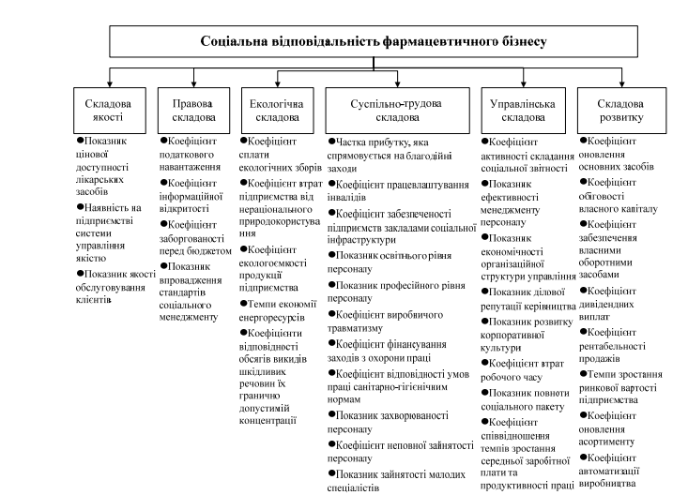
Показники оцінки соціальної відповідальності фармацевтичного бізнесу

Slide 15
Значення СВФБ
систематична реалізація соціальних заходів збільшує чистий прибуток ФП, підвищує темпи економічного зростання
компанії отримують доступ до соціально-відповідальних інвестицій, при розподілі яких інвестори беруть до уваги показники, що характеризують діяльність компанії в соціальній та етичній сферах, в галузі захисту навколишнього середовища
скорочуються витрати, наприклад, за рахунок скорочення відходів виробництва або їх переробки, збільшується ефективність використання енергоресурсів; підвищується рівень репутації підприємств, що допомагає розвивати і відкривати нові ринки і напрямки бізнесу
зростають обсяги продаж
підвищується лояльність клієнтів (споживачі хочуть знати, що продукція, яку вони споживають, вироблена з розумінням відповідальності за ставлення до навколишнього середовища, а також інших соціальних аспектів)
підвищуються продуктивність праці та якість продукції
знижується плинність кадрів
скорочуються претензії з боку регулюючих органів
підвищується ефективність управління ризиками

Slide 16
Дякую за увагу!

